Slide 1

Rencontre SanarSoft – IRD / 14 Déc. 2019
Présentation de l’application Centre d’Informations (CI)
en vue de la prestation de service SanarSoft
[A] Principe et exemples de réalisations
[B] Présentation détaillée de l’application composante par composante.
Jean Le Fur, UMR CBGP – Lab. Biopass Bel Air

Slide 2
L’application Centre d’Informations (CI)
[déposée APP IRD]

Slide 3
Exemple de réalisation
la pêche en Guinée
Connaissances du Centre National des Sciences Halieutiques de Boussoura (CNSHB) de Conakry

Slide 4
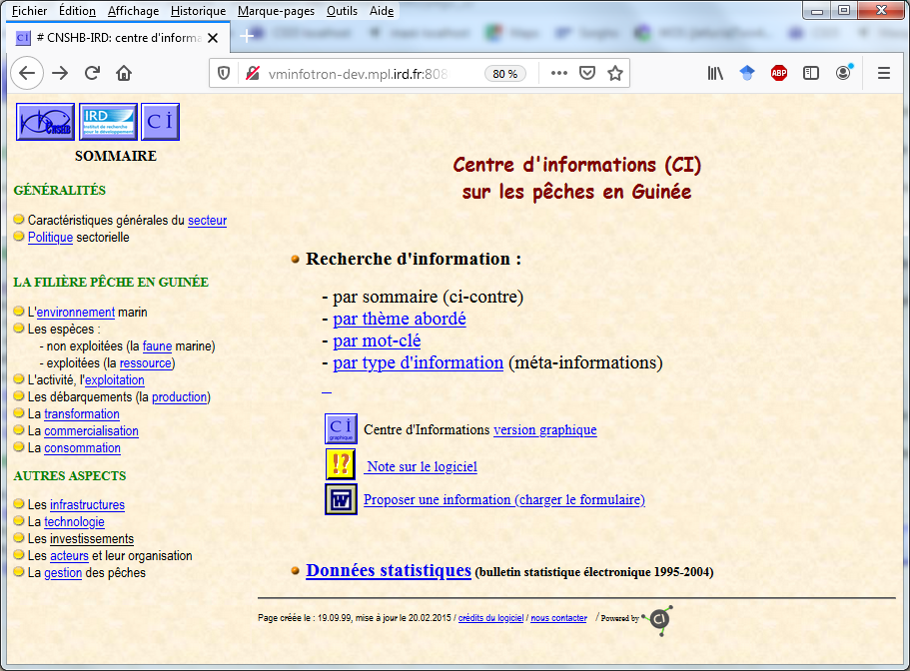

Slide 5
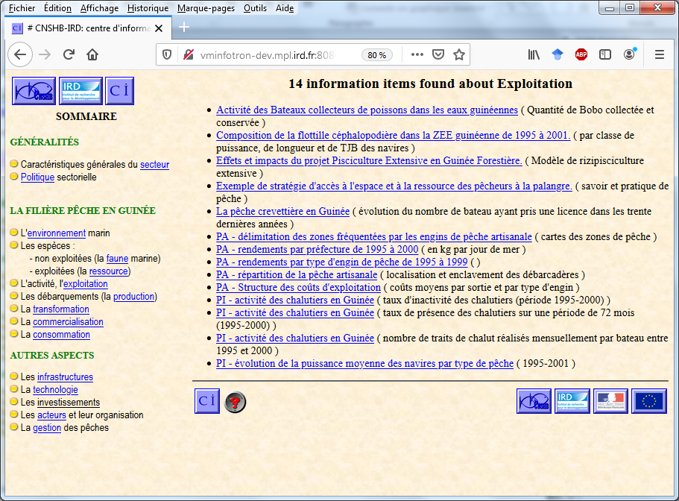

Slide 6
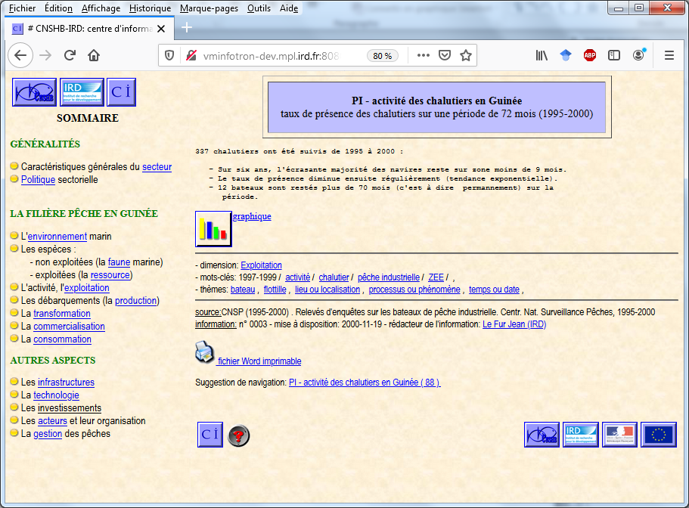

Slide 7
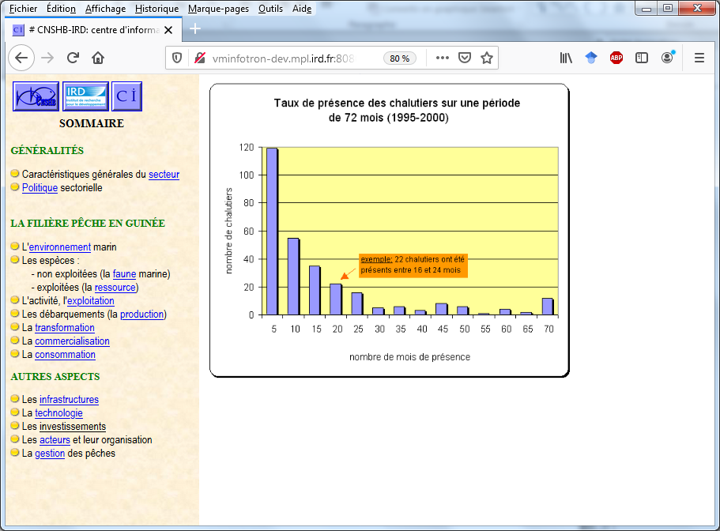

Slide 8
Exemple de réalisation
II. Les conférences de l’unité de recherche CBGP
http://cbgp-slideshows.eu

Slide 9
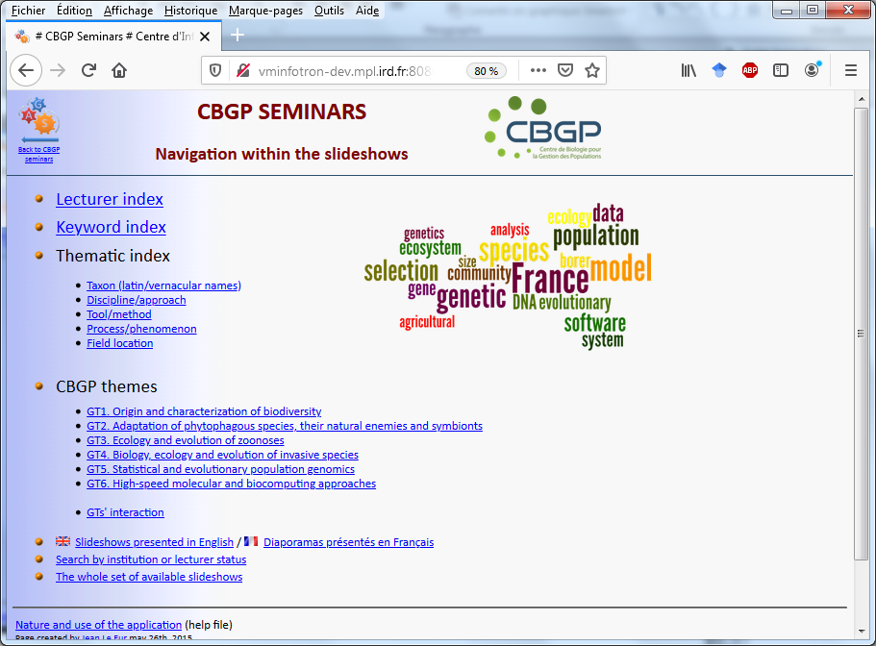

Slide 10
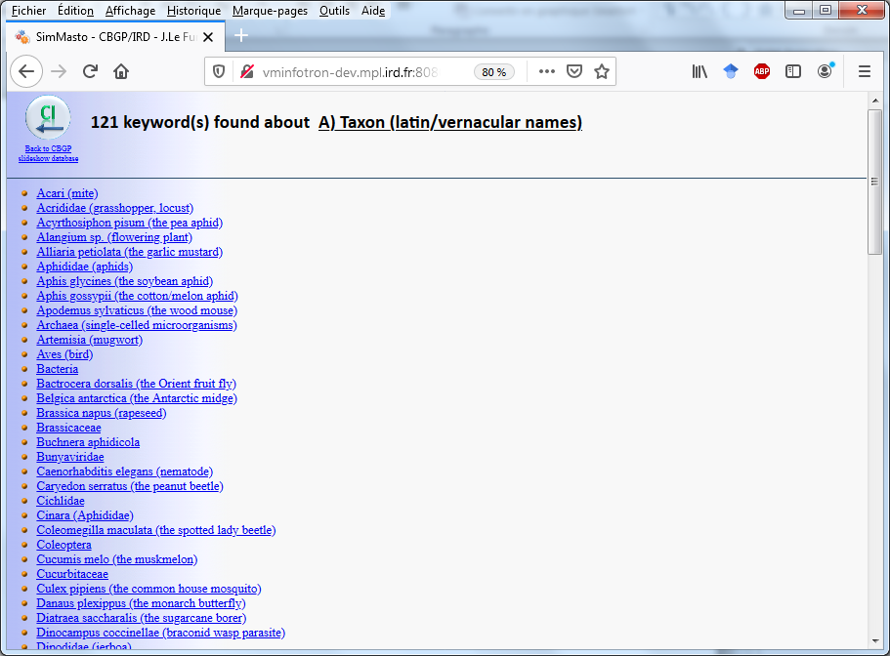

Slide 11
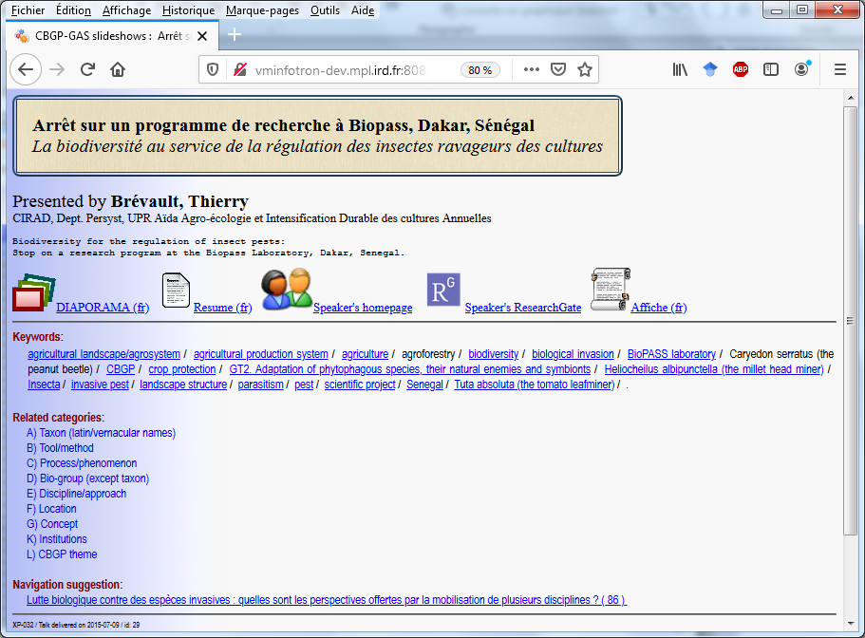

Slide 12
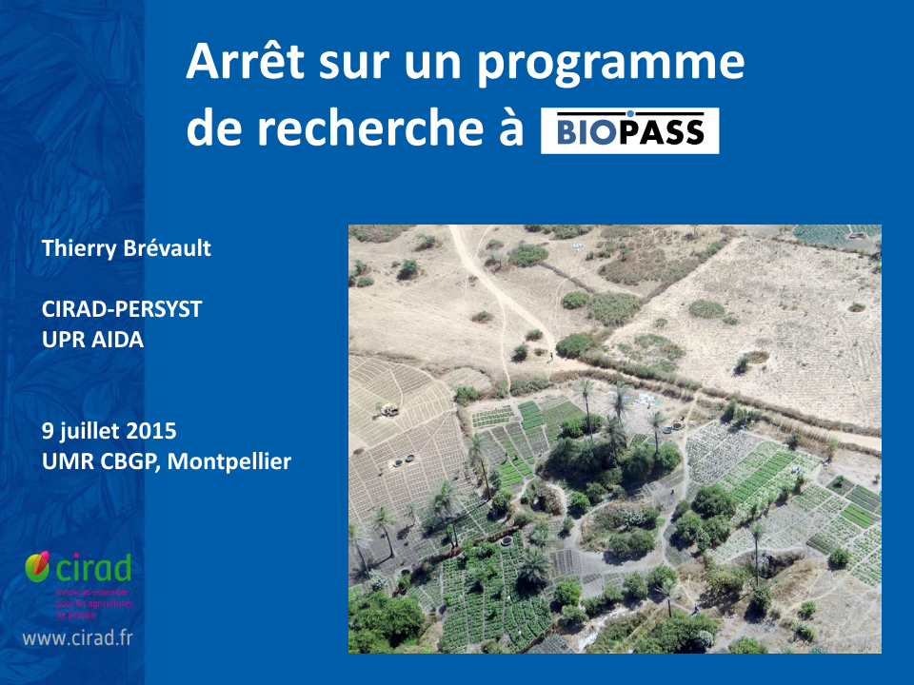

Slide 13
Exemple de réalisation
III. Les compétences des ressortissants de la Commission Scientifique 5 de l’IRD
http://css5-ird.science

Slide 14
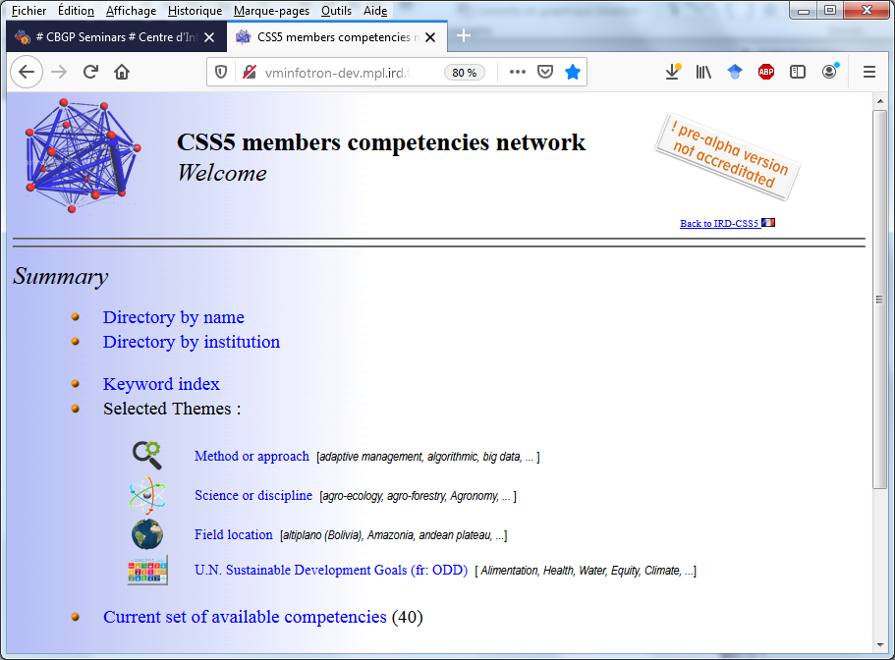

Slide 15
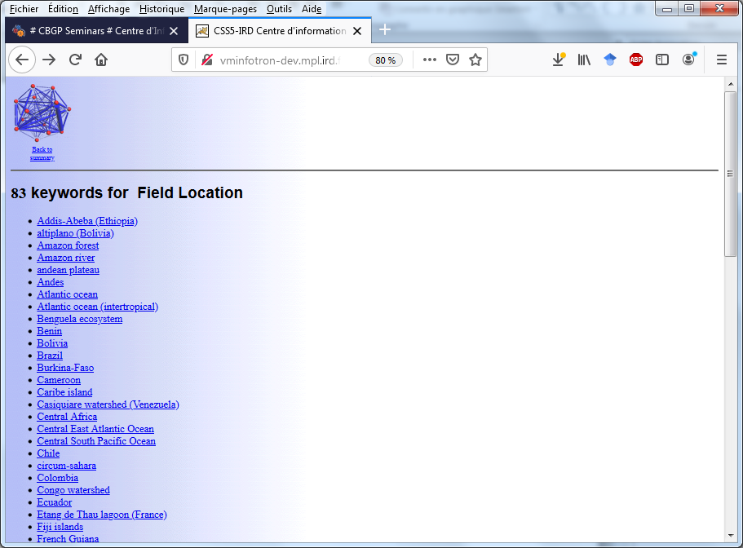

Slide 16
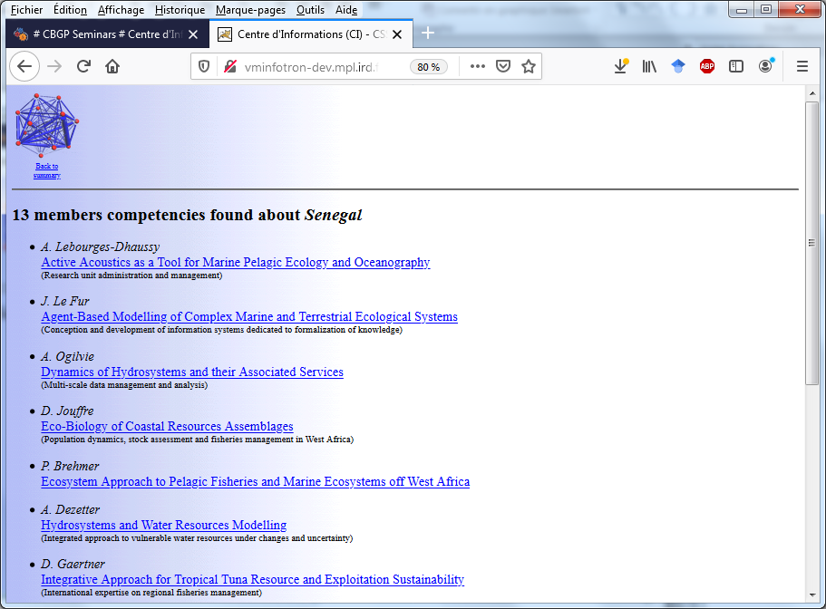

Slide 17
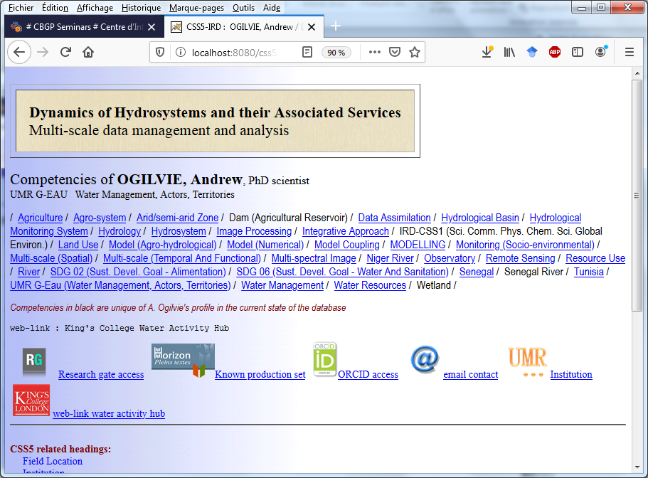

Slide 18
USAGES

Slide 19
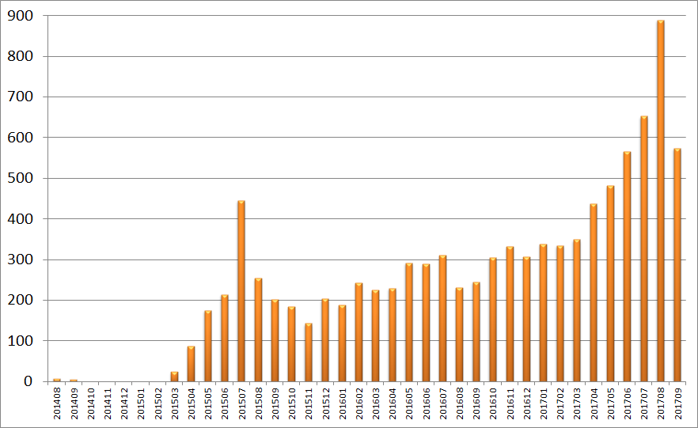
USAGES
Nombre mensuel de diaporamas de conférences téléchargés sur le site de 2014 à 2017

Slide 20
Exemple
Usage du CI « Conférences CBGP » liste des pays avec moins de 10 visiteurs distincts du site pendant la période août 2014-mars 2019

Slide 21
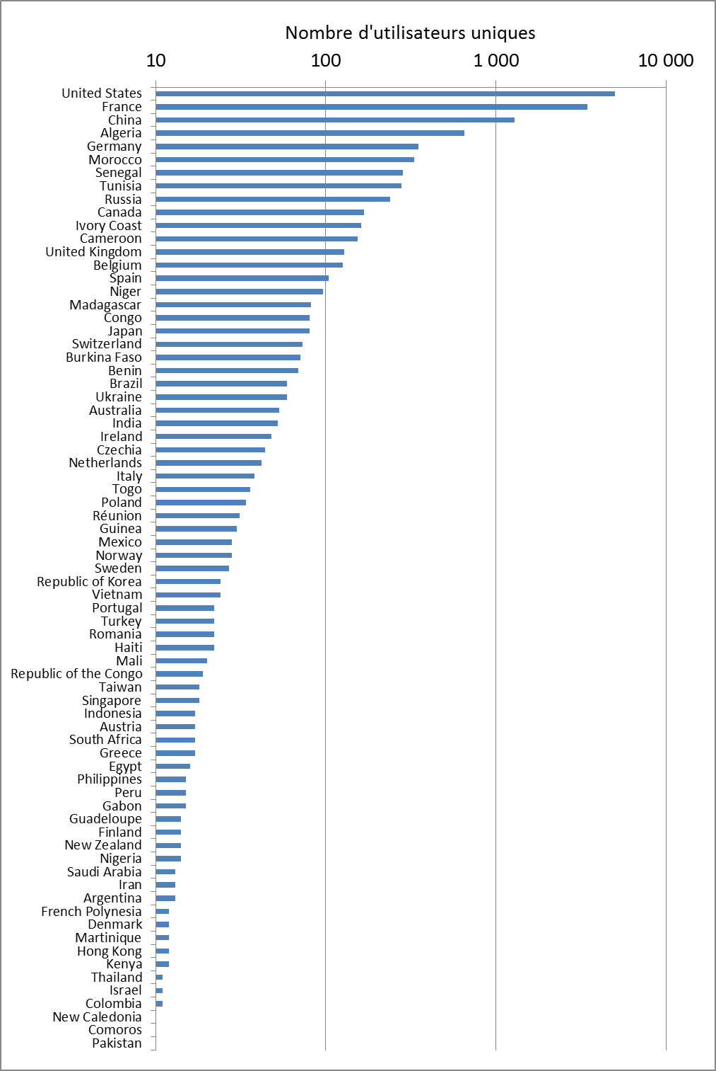
Exemple
Usage du CI « Conférences CBGP » liste des pays avec plus de 10 visiteurs distincts du site pendant la période août 2014-mars 2019

Slide 22


[B]
Présentation détaillée de l’application
Centre d’Informations (CI)
COMPOSANTE PAR COMPOSANTE
Jean Le Fur, 2019

Slide 23
1) Définition retenue pour « information »
Assemblage de données codé procurant un renseignement sur le domaine d’étude.
2) Cahier des charges du CI
L’information fournie doit être de qualité (synthétique, pertinente, utile, non ambiguë, représentative, fiable).
L’application doit permettre une alimentation continue et adaptée à l’évolution (i) du métier, (ii) des questions posées à son sujet.

Slide 24
L’application Centre d’Informations (CI)

Slide 25
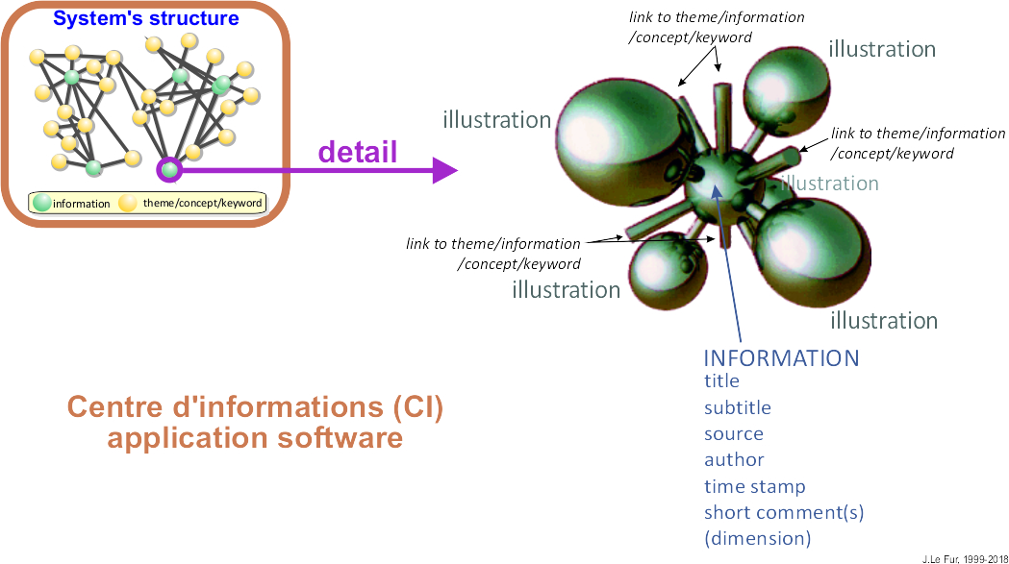

Slide 26
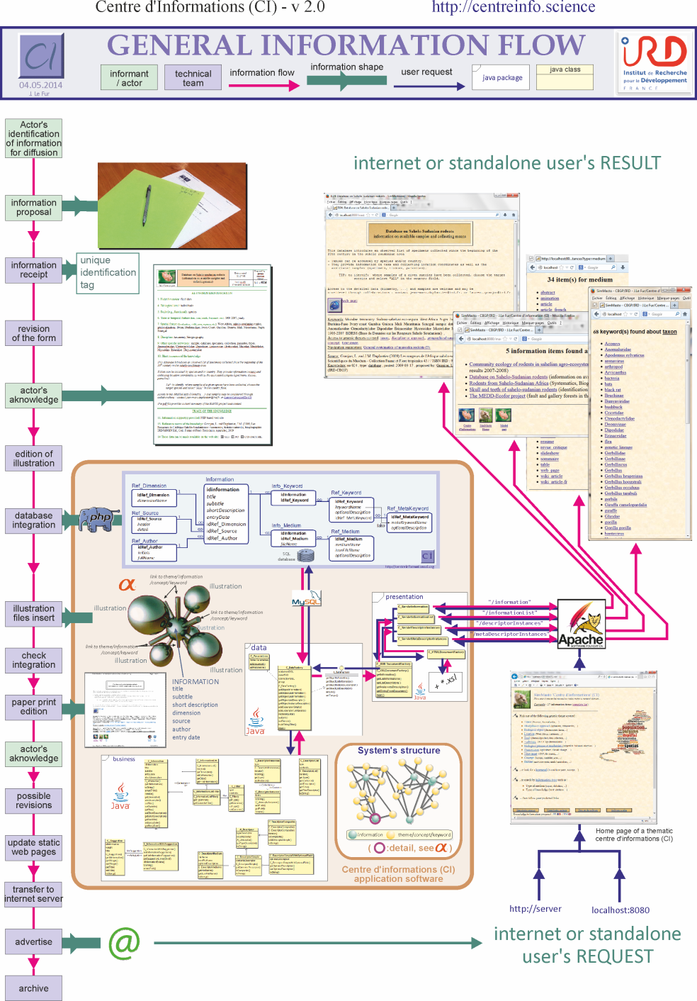
L’application comporte 5 composantes :
Le Modèle Conceptuel de Données (MCD) ou table de relations de la base de données
Le masque de saisie des informations
Le logiciel CI 2.2 (mise en relation, restitution Internet)
Le circuit qualité de l’information
Le projet intégré mettant en relation les quatre précédentes

Slide 27
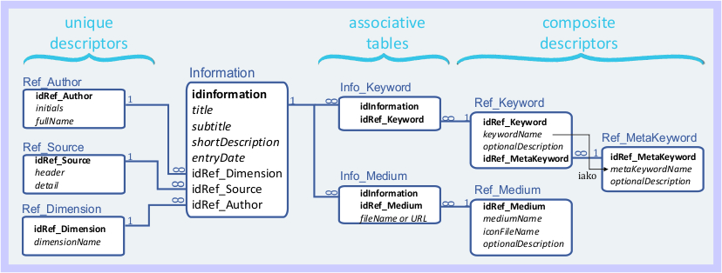
1.- Modèle Conceptuel de Données
(Base SQL)

Slide 28
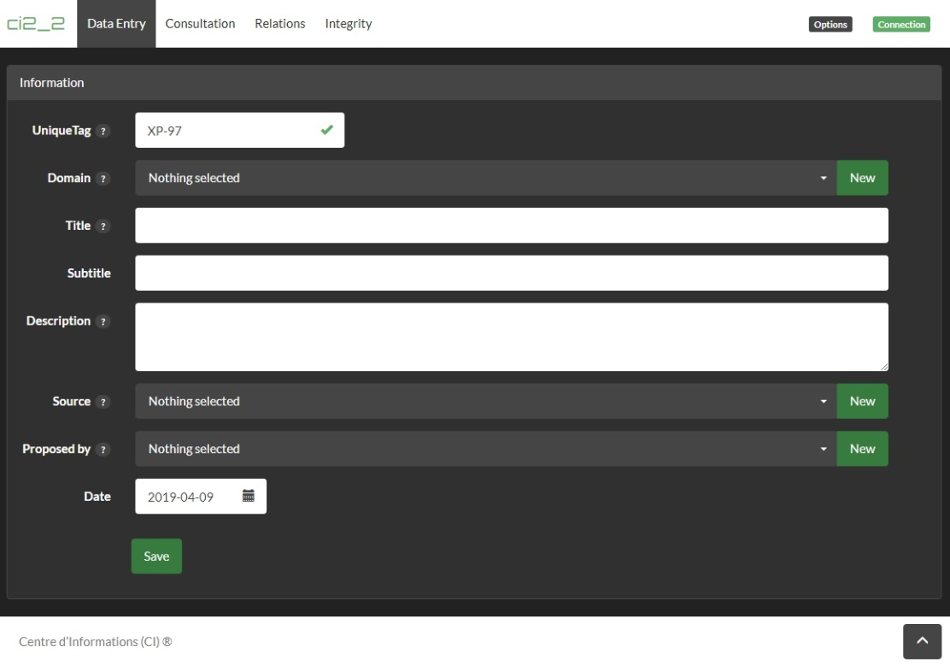
2.- Masque de saisie

Slide 29
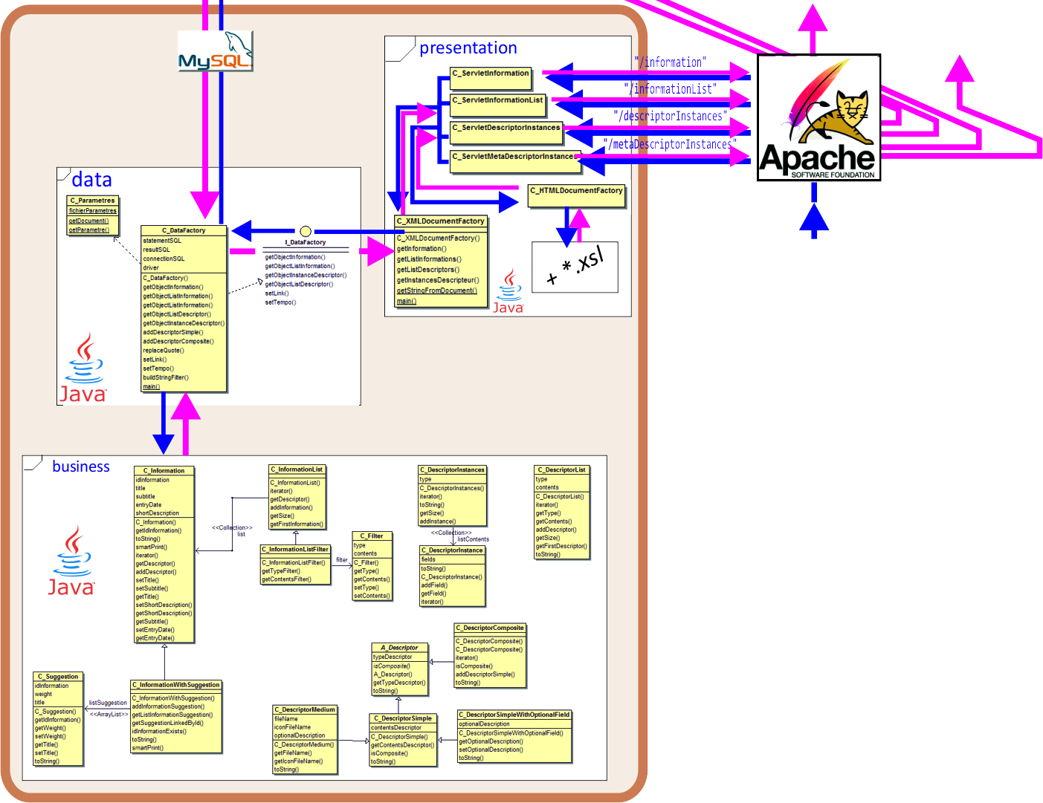
3.- Logiciel CI 2.2

Slide 30
Réalité technique du CI: la parcimonie et la robustesse comme gage de durabilité
Langage(s) de programmation : Java – XML – SQL – PHP - HTML
Volume/nombre d’octets ou de lignes : 602 Koctets

Slide 31
4. Le circuit qualité des savoirs
Point clé de l’application et focus de l’offre de service SanarSoft proposée

Slide 32
Le circuit qualité
Exemple ‘client’:
secteur des pêches en Guinée
Établissement d’un flux d’information acteurs, recherche, acteurs.
Susceptible d’une amélioration continue

Slide 33
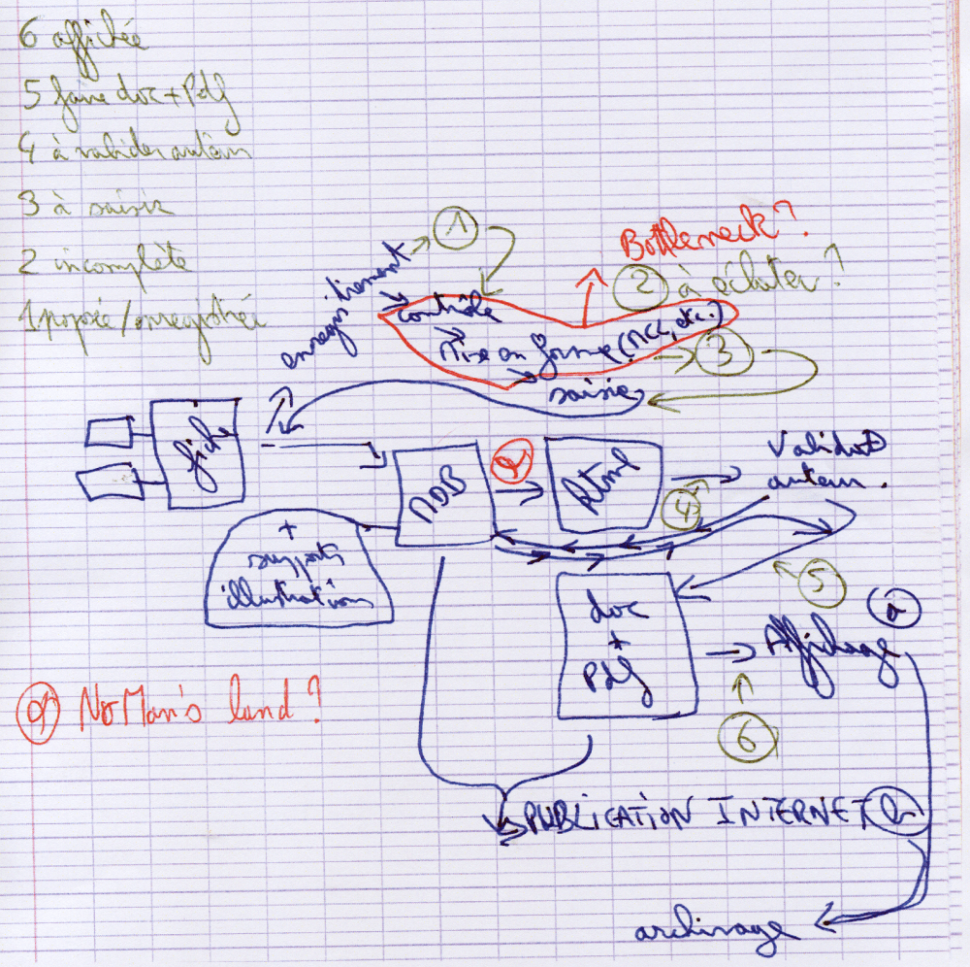
Option 1 le client utilise le logiciel freeware
SEUL

Slide 34
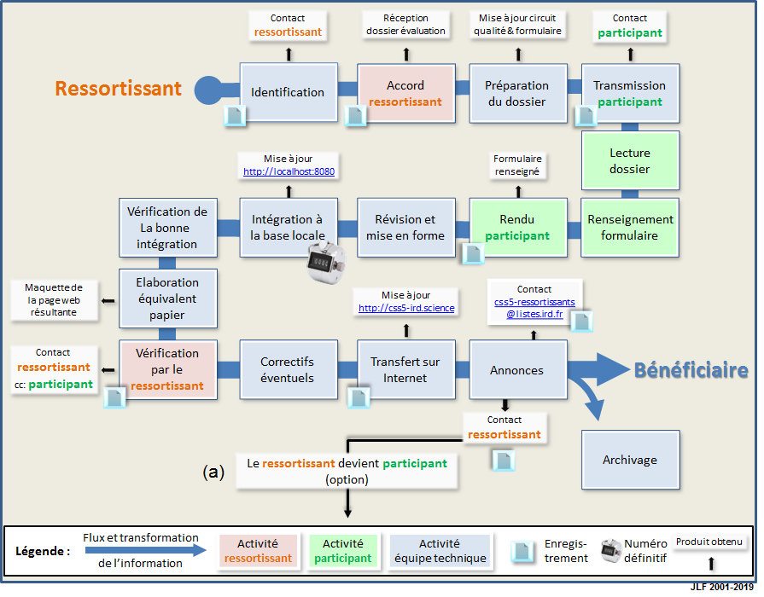
Option 2: le client bénéficie d’une prestation de service
(Exemple ‘client’: Commission scientifique IRD)

Slide 35
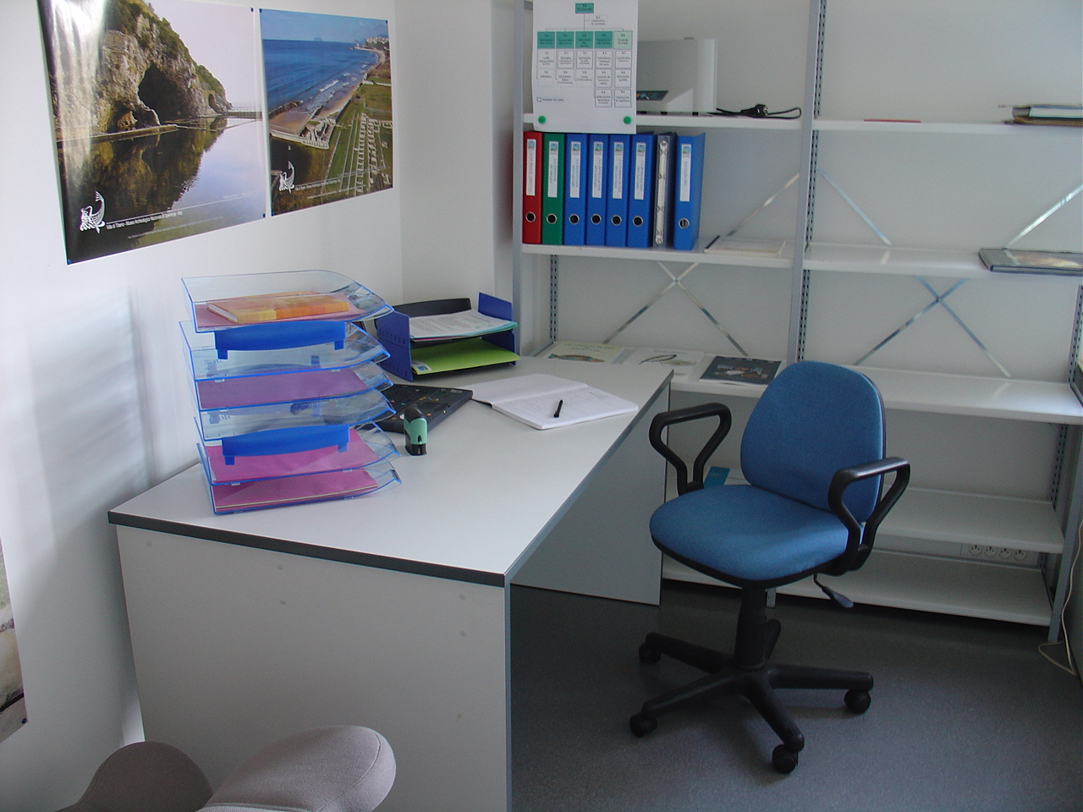
Circuit adapté aux besoins du client exemple client : Bureau de gestion des savoirs de l’unité de recherche écosystèmes marins mondiaux

Slide 36
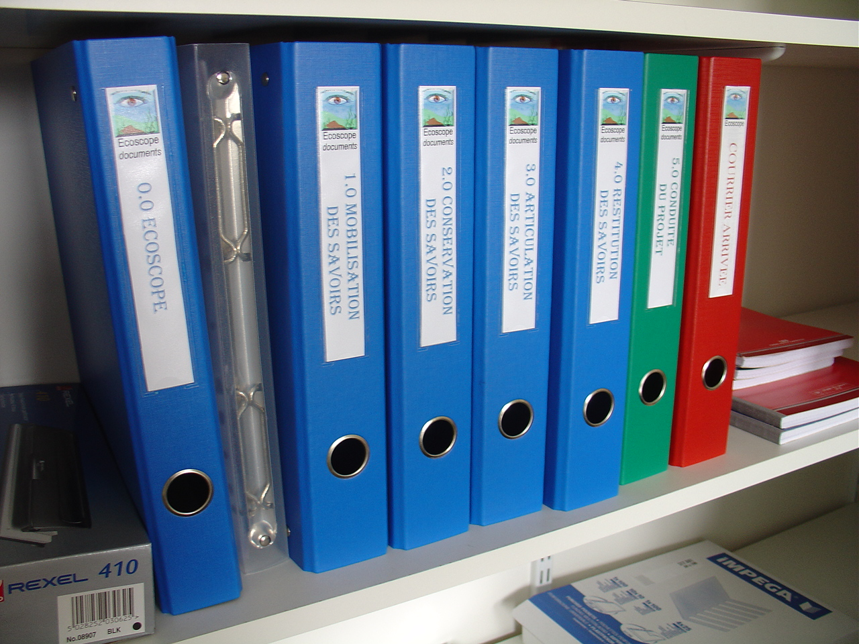
Circuit adapté aux besoins du client exemple client : Bureau de gestion des savoirs de l’unité de recherche écosystèmes marins mondiaux

Slide 37
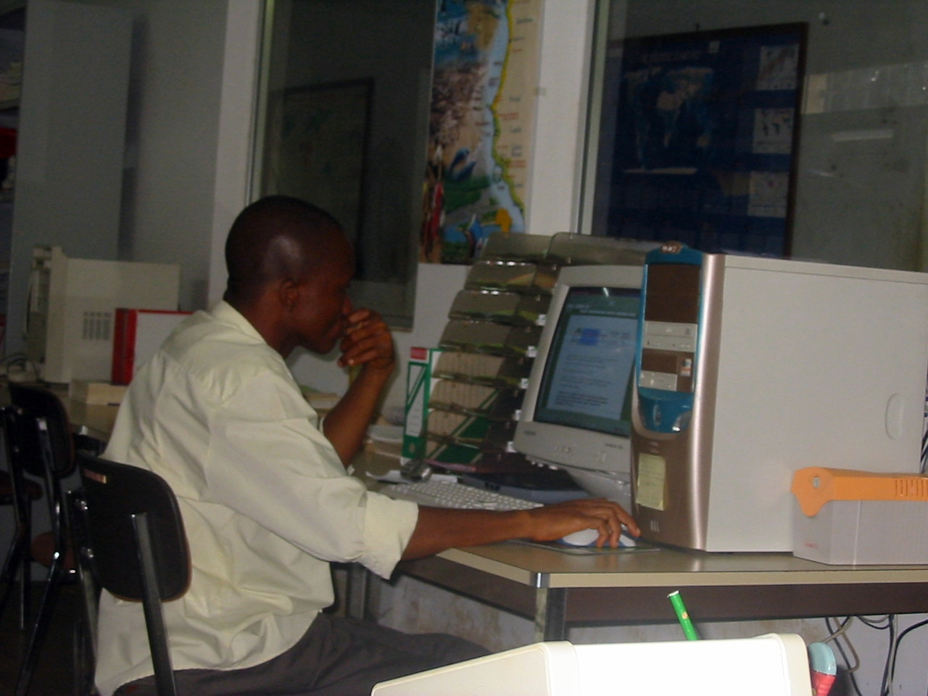
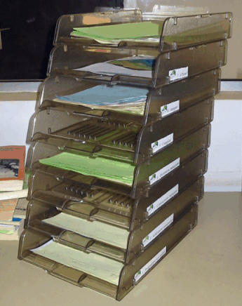
Exemple adaptation métier/RH client
8- À archiver
7- À payer
6- Intégrée
5- Complète
4- Illustration à revoir
3- Commentaire à revoir
2- Source à revoir
1- Proposée

Slide 38
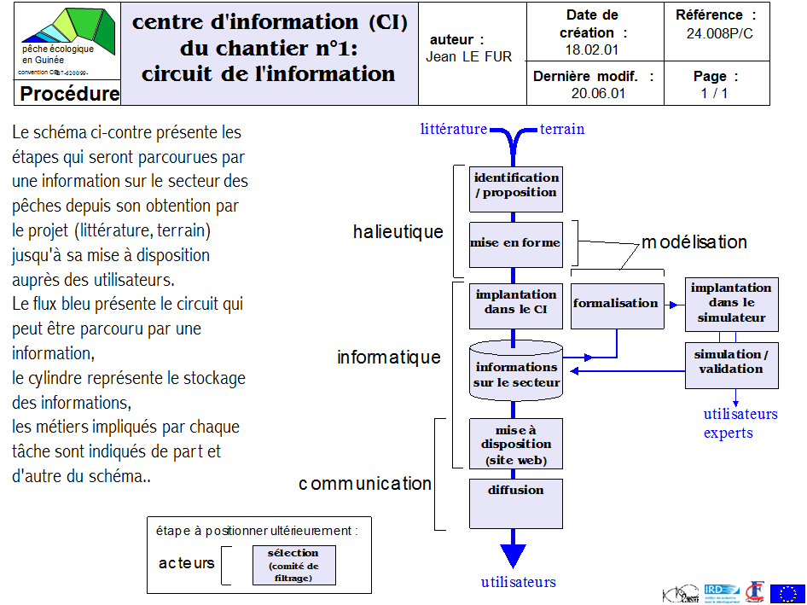
Exemple avec assurance qualité

Slide 39
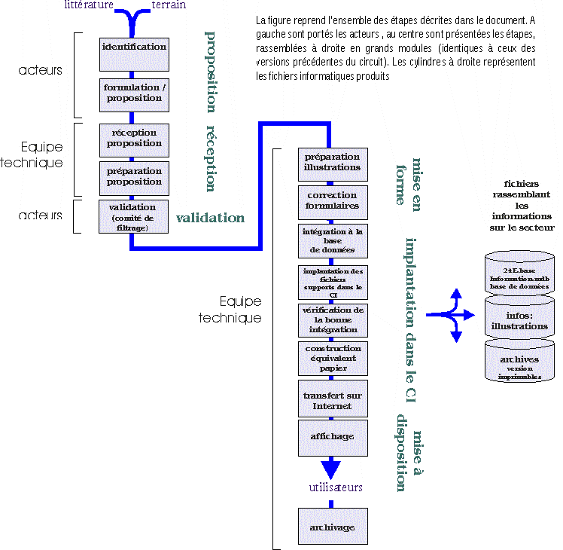
A l’issue du processus
d’amélioration continue
Circuit CI Guinée
Stage M.Soumah
Sète nov. 2006

Slide 40
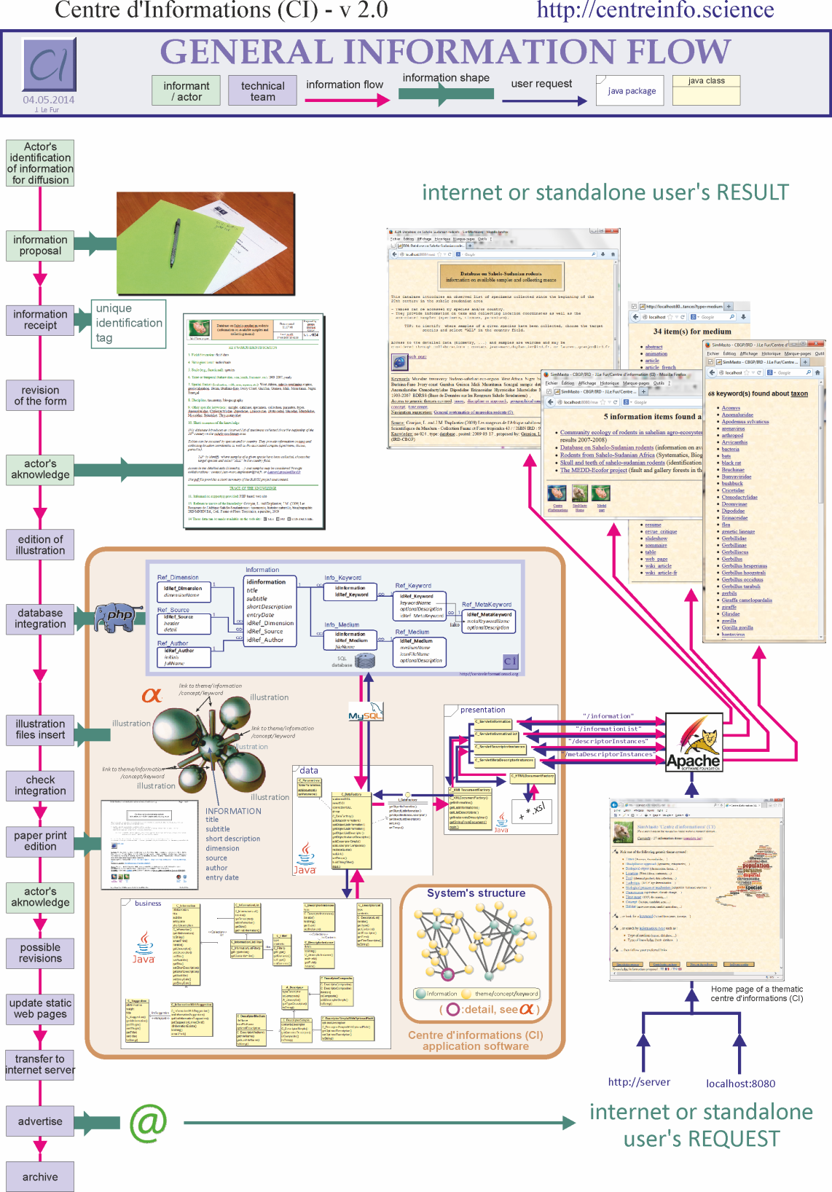

5.- Projet Intégré
(+ composante 6: pages internet pour l’accueil et les accès)
NB: installation, configuration, MAJ, SAV…
6
Merci de votre attention

